Slide 1
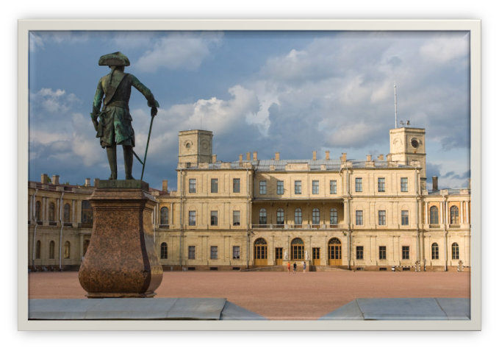

Загадки о гатчине
Придуманные детьми….

Slide 2
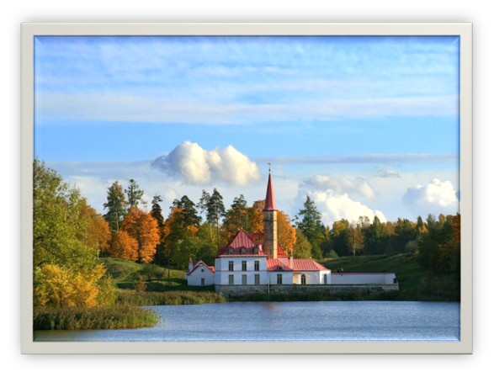
Загадки о гатчине
Построен из земли, стою у воды?

Slide 3
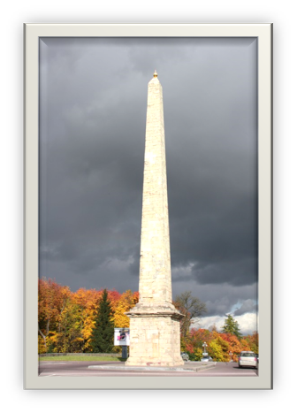
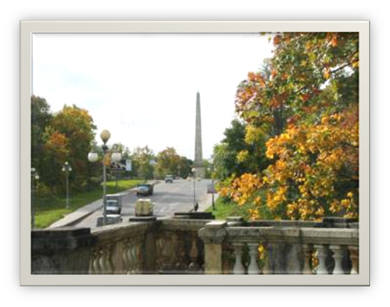
Загадки о гатчине
Стою наверху на весь мир смотрю?

Slide 4
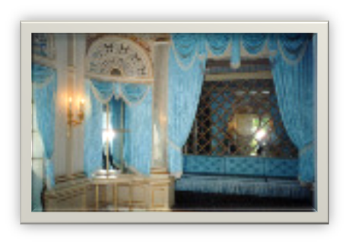
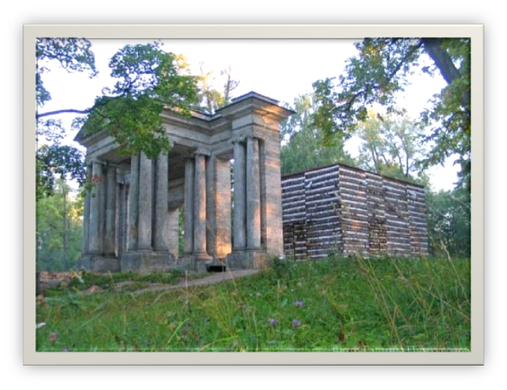
Загадки о гатчине
Похож на дрова, внутри красота, сделан из берёзы я?

Slide 5
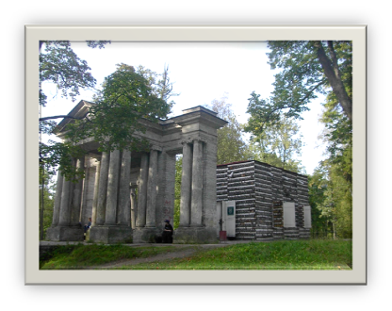
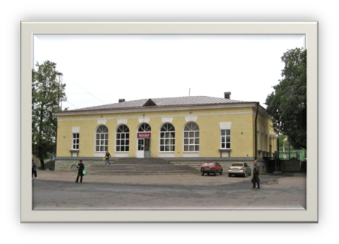
Составьте правильные словосочетания
Берёзовый…
Гараж
Домик
сад
Балтийский…
проспект
мост
вокзал

Slide 6
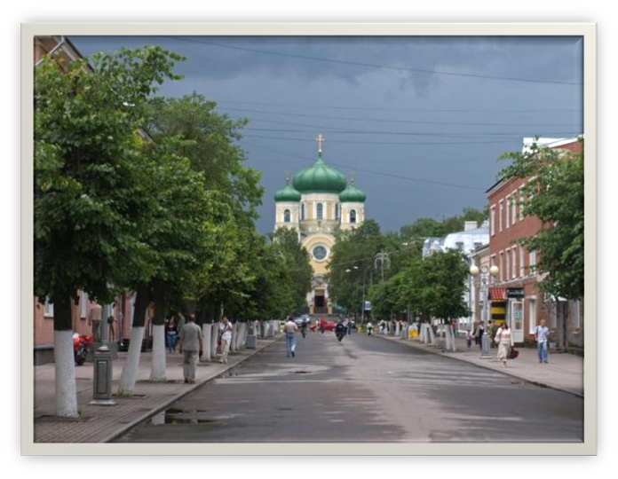


Составил: воспитатель МДОУ №31 Сорока Л.А. г.Гатчина

